Slide 1
Problem 1
Von Jonathan, Dimitar und Hund

Slide 2
Inhaltsverzeichnis
Problem visualiesieren
Teilprobleme identifizieren
Benötigte Methoden, Attribute und Sprachelemente finden
Struktogramm
Code

Slide 3
Das Problem visualisieren
In dem Fall muss der Rover um die Hügel herumfahren und auf dem Gesteinen stehen bleiben und den einsammeln.
Gestein kann nur am Hügel vorhanden sein

Slide 4
Teilprobleme identifizieren
Gesamtproblem
Auf Hügel bleiben
Gesteine sammeln
Hügel erkennen
Gestein erkennen
Hügel rechts/links
Hügel vorne
Gesteine aufsammeln
Fahre
Drehe
fahre

Slide 5
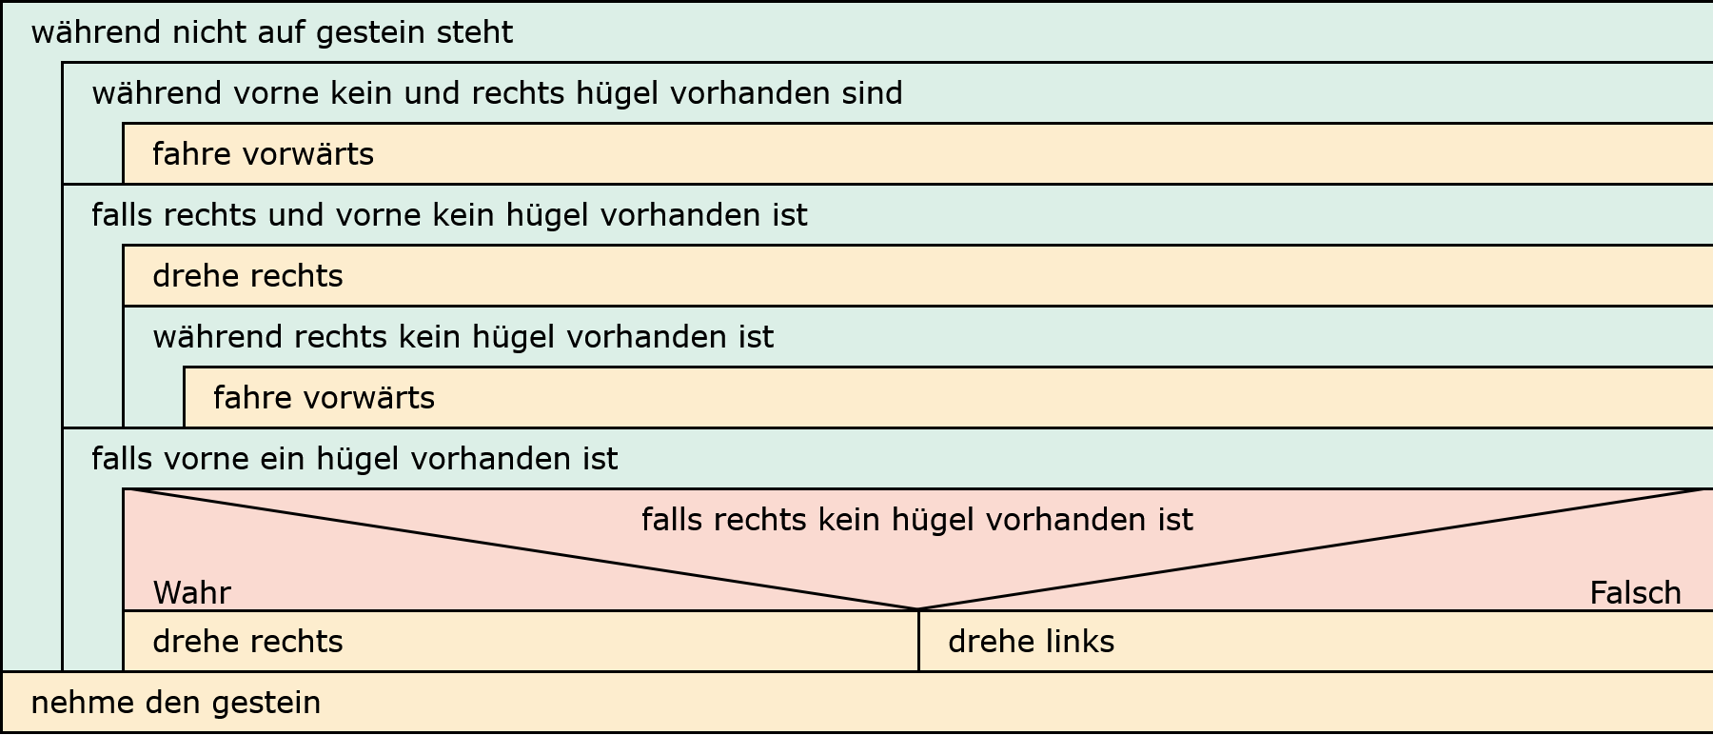
Unser Struktogram

